Slide 1
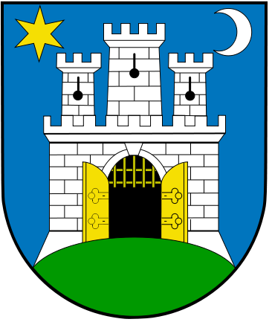
DAVID KUZMINSKI 4.B
GRAD ZAGREB
Osnovna škola Velika mlaka

Slide 2
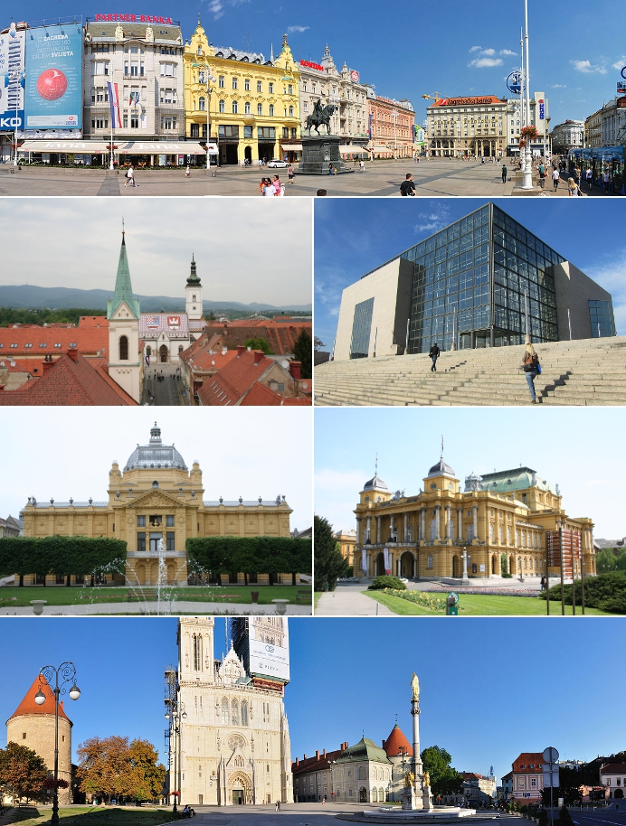
Grad zagreb

Slide 3
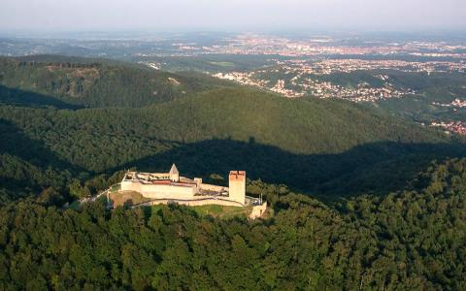
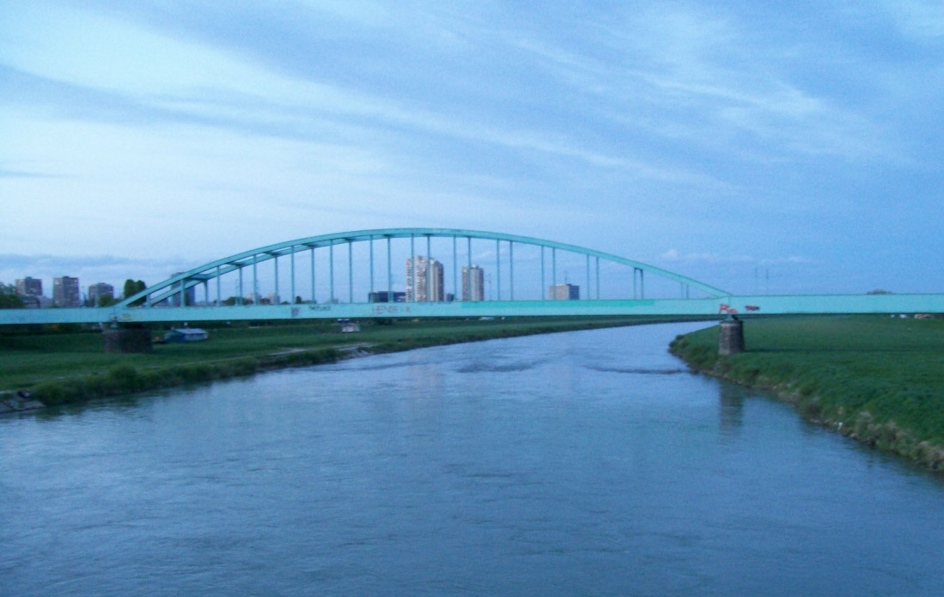
Upoznajmo zagreb
Grad Zagreb je glavni i najveći grad po broju stanovnika u Republici Hrvatskoj
Nastao je od dva naselja Gradeca i Kaptola
Danas Zagreb predstavlja upravno, gospodarsko, kulturno, prometno i znanstveno središte Republike Hrvatske
Ime Zagreb je hrvatskog porijekla, nastalo od latinske riječi Zagabria
Nalazi se u kontinentalnoj središnjoj Hrvatskoj, na južnim obroncima Medvednice te na obalama rijeke Save.

Slide 4
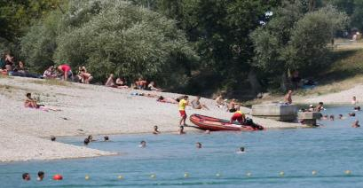
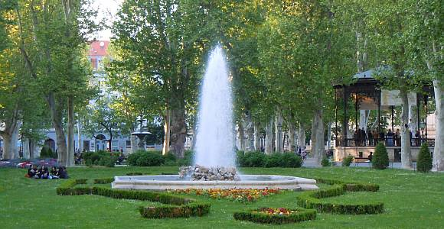
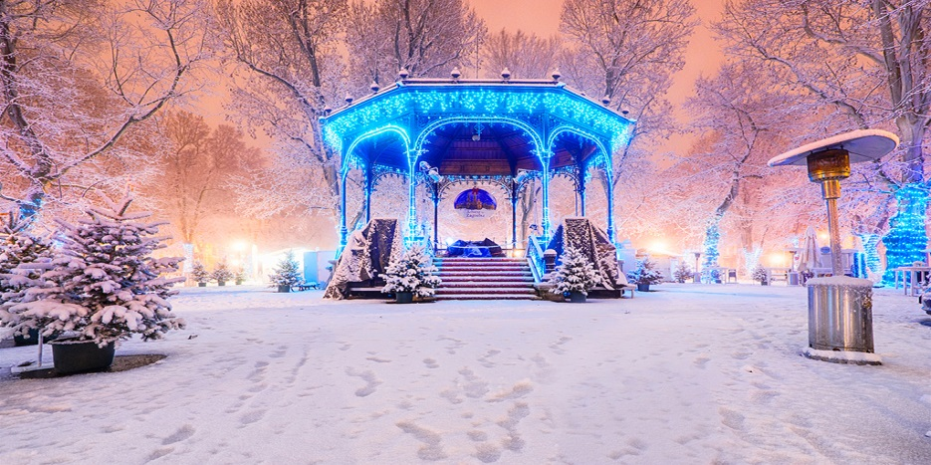
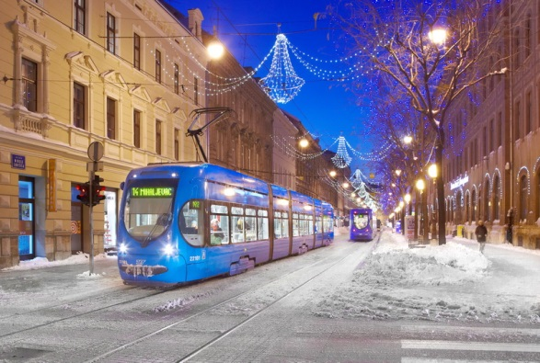
Zagreb se nalazi na nadmorskoj visini od 122 m - Zrinjevac
Klima je umjerena kontinentalna, ljeta su vruća i suha s prosječnim temperaturama od 20 °C, dok su zime hladne s prosječnim temperaturama od 1 °C
Prostire se na površini od 641 km² ,a obuhvaća sveukupno oko 70 naselja

Slide 5
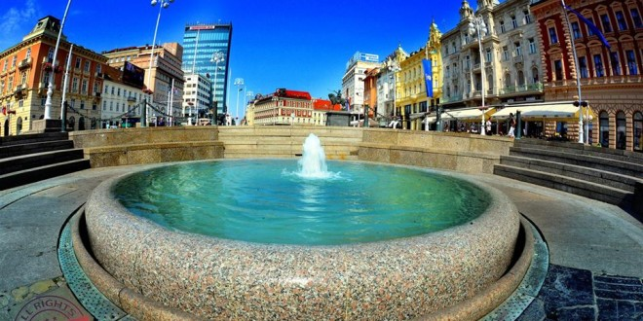
Povijest
Legenda o povijesti Grada Zagreba kaže da je jedan drevni ban umoran i žedan, naredio djevojci Mandi da donese vode s izvora, kada joj je rekao: Mando, dušo, zagrabi!
Fontana Manduševac ili Mandin izvor
1242. Gradec Zlatnom bulom hrvatsko-ugarskog kralja Bele IV. Postaje slobodni kraljevski grad.
Zagreb postaje glavi grad Hrvatske u kojeg su se ujedinili Gradec, Kaptol i Vlaška Ves 1850. godine
1991. Sabor Republike Hrvatske proglašava neovisnost Republike Hrvatske

Slide 6
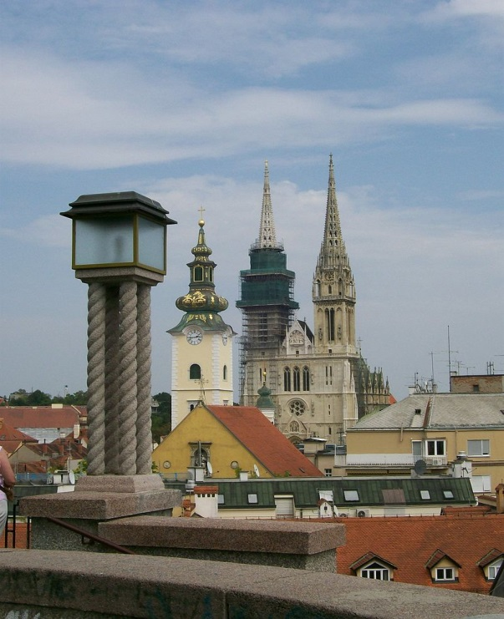
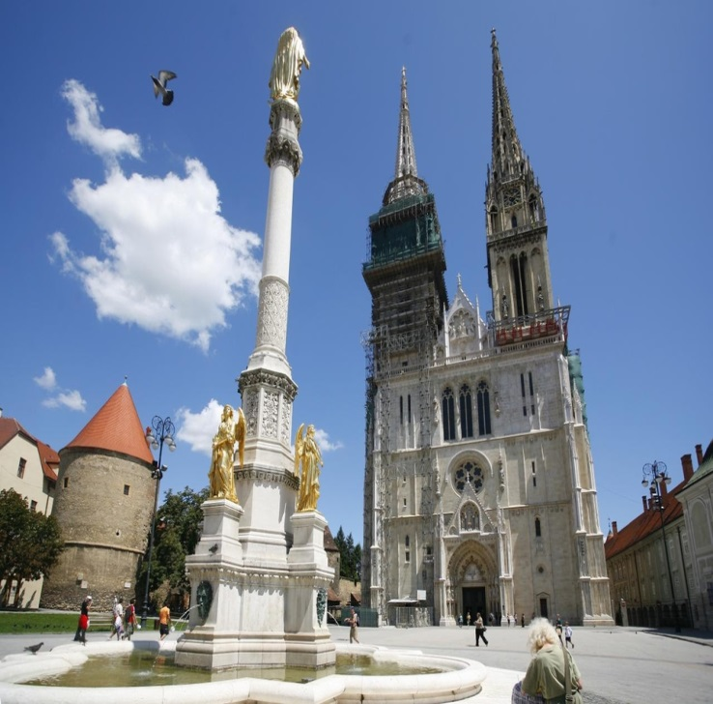
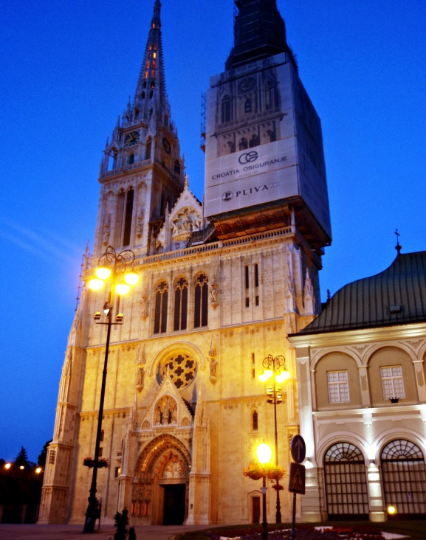
STANOVNIŠTVO I VJERA
Zagreb broji 790.017 stanovnika prema popisu 2011. godine
Prosječna starost građana je 39,7 godina
Većinu čine Hrvati oko 92%
Nacionalne manjine pretežno su: Srbi, Slovenci, Bošnjaci i Albanci.
Prevladava katolička vjera 87%, dok su još prisutne i pravoslavna, islamska, evanđelisti baptisti, židovi i Jehovini svjedoci.
Zagrebačka katedrala

Slide 7
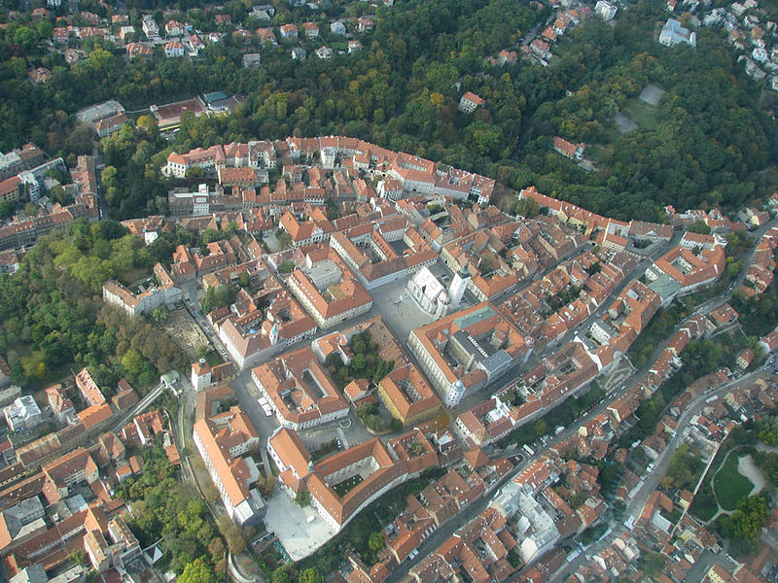
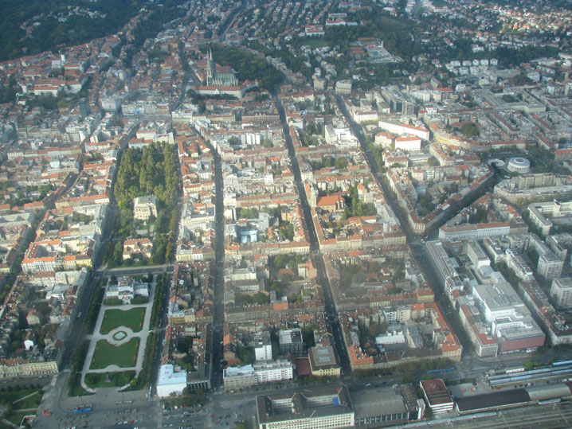
Gornji i donji zagreb
Gornji zagreb - gradec
donji zagreb - kaptol

Slide 8
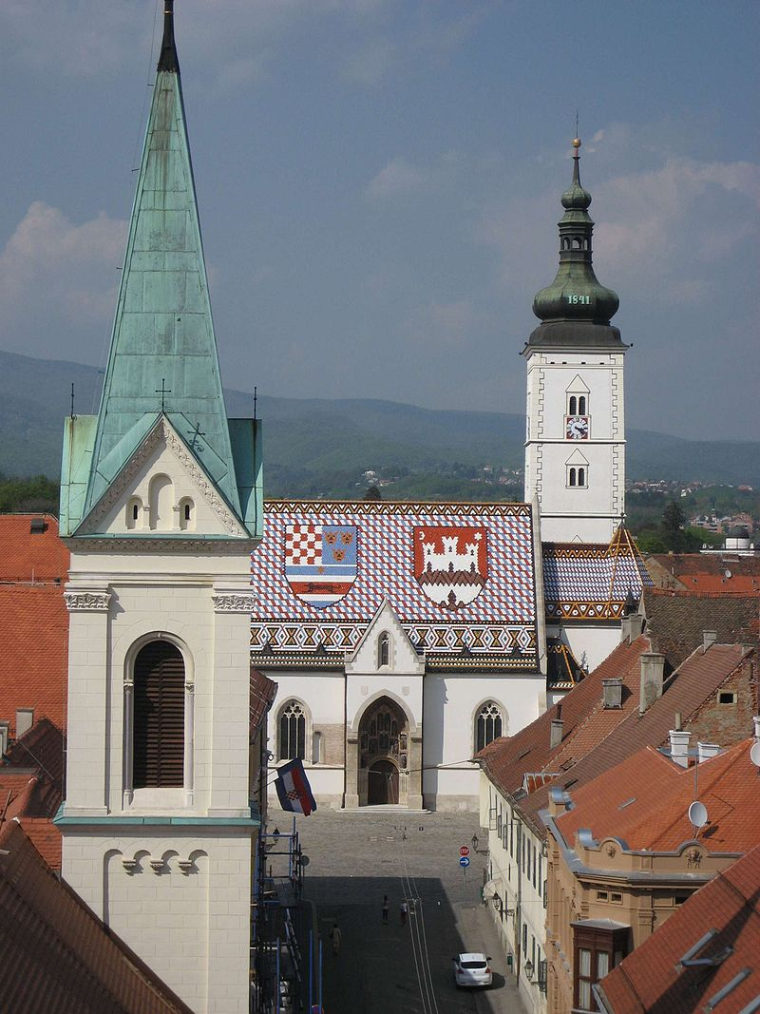
Gornji grad
Glavni trg Gornjega grada je Trg.sv.Marka, nekad mjesto trgovanja, a danas političko sjedište Hrvatske, sa zgradama Hrvatskog sabora, Vlade i Gradske skupštine
Na gornjem dijelu se također nalaze muzeji i galerije
Trg i crkva svetog marka

Slide 9
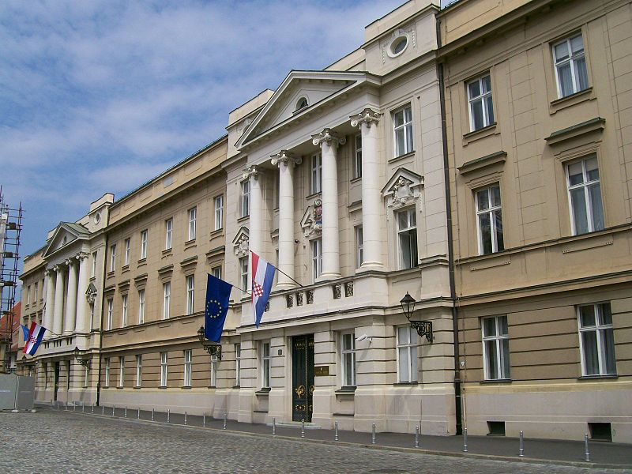
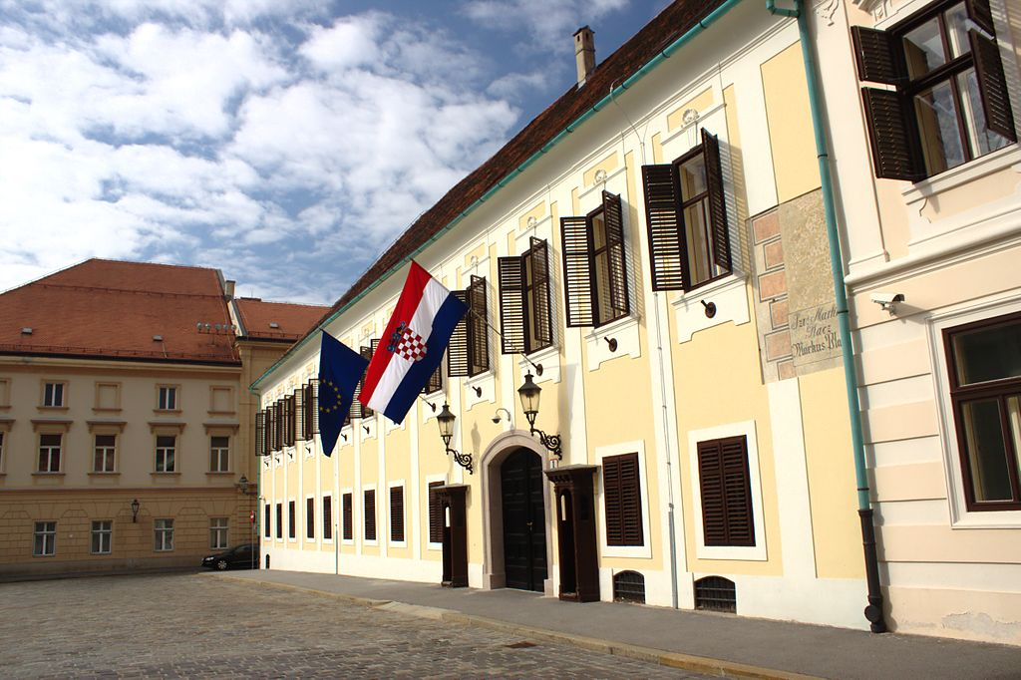
Hrvatski sabor
Banski dvori - vlada

Slide 10
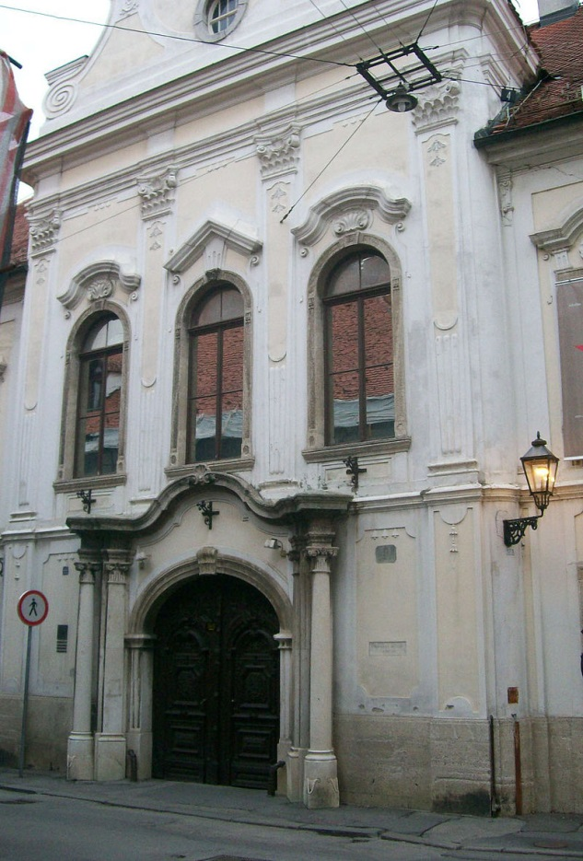
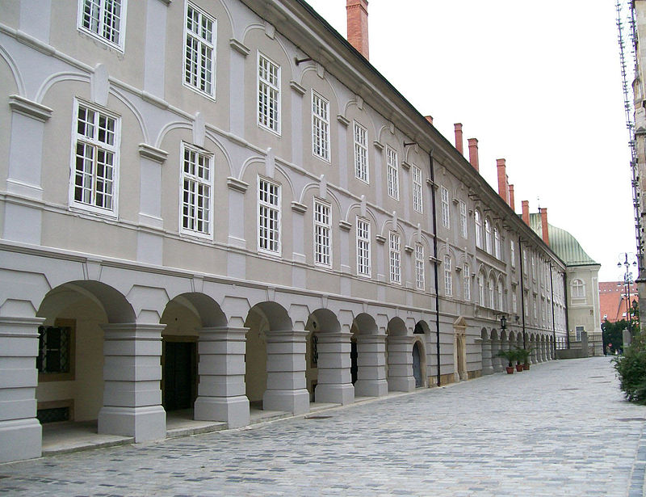
Palača vojković - hrvatski povijesni muzej
Barokni nadbiskupski dvor

Slide 11
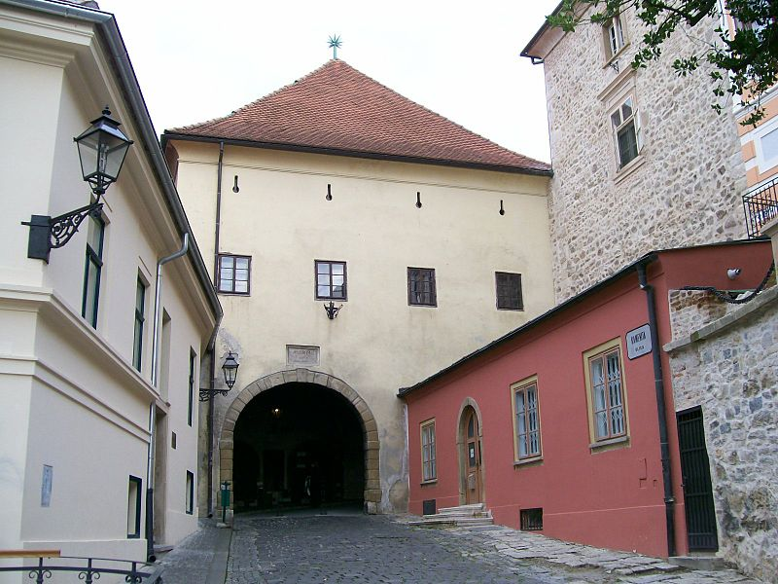
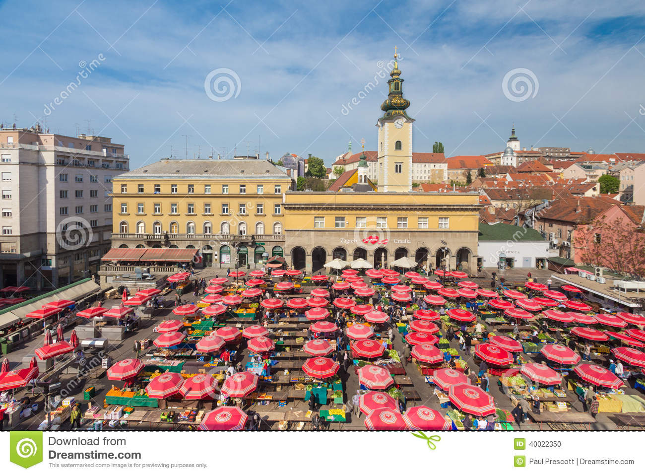
Kamenita vrata
dolac

Slide 12
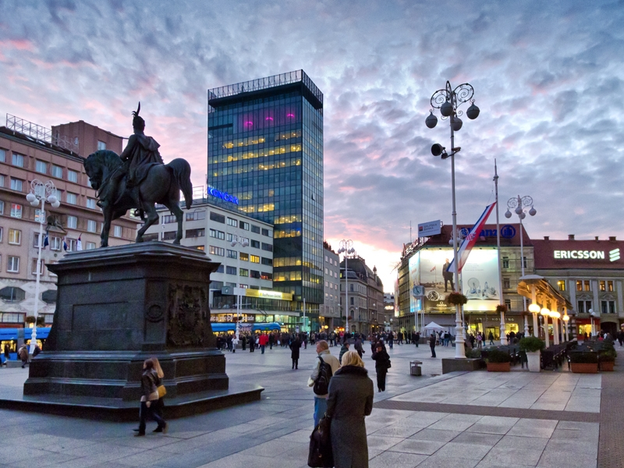
Donji grad
Glavni Trg Donjega grada je Trg bana Josipa Jelačića, nekad tržnica a danas urbano središte
Na istočnoj strani nalazi se fontana Manduševac
Sa zapadne strane je Ilica, najveća ulica u Zagrebu ili takozvana shopping ulica
U blizini Ilice je i Cvjetni trg
Trg bana josipa jelačića

Slide 13
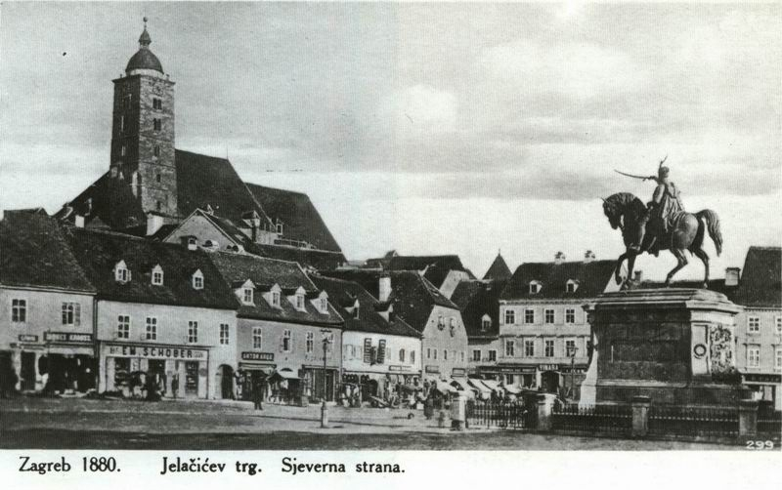
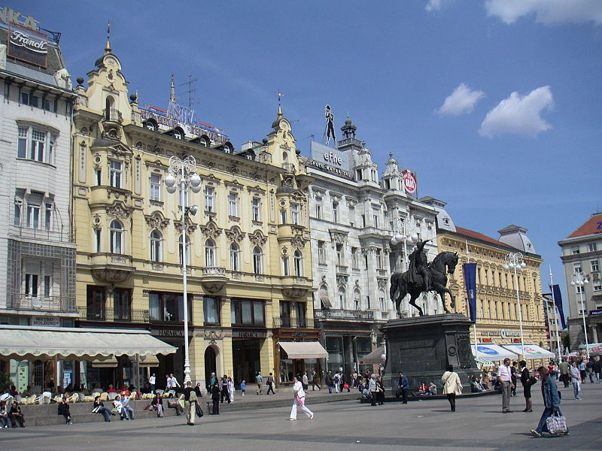
Trg bana josipa jelačića nekad i danas

Slide 14
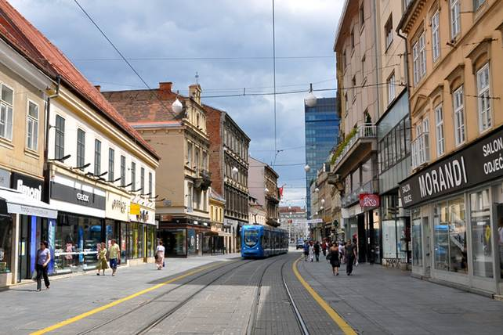
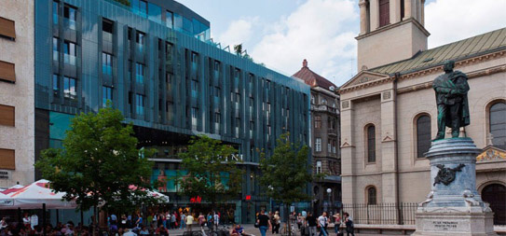
ilica
Cvjetni trg

Slide 15
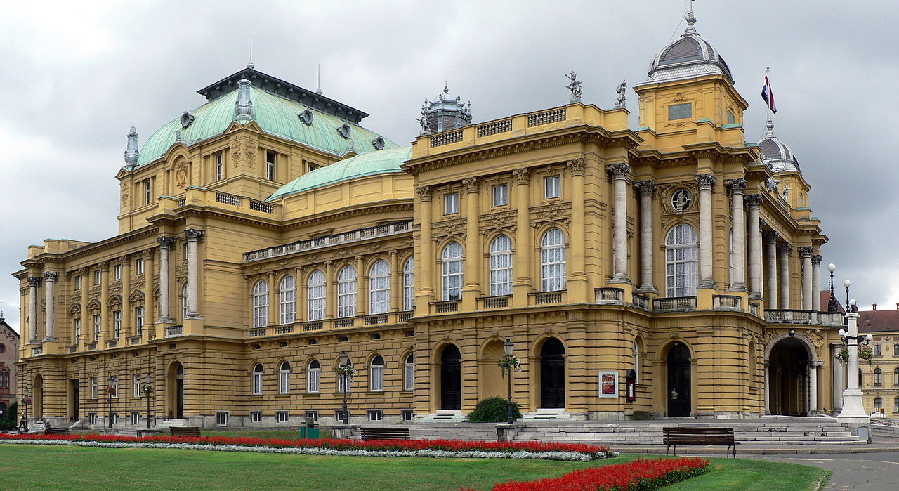
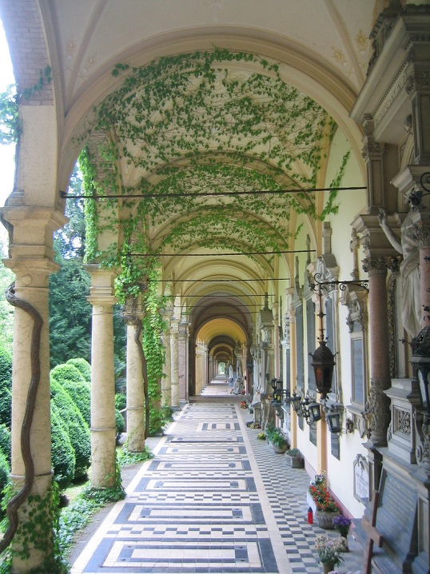
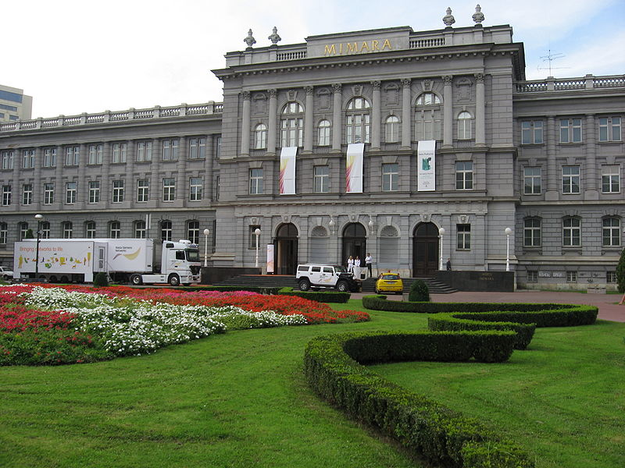
Hrvatsko narodno kazalište
mirogoj
Muzej mimara

Slide 16
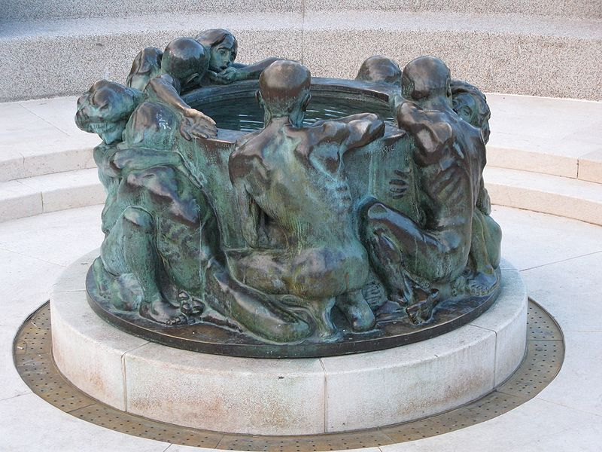
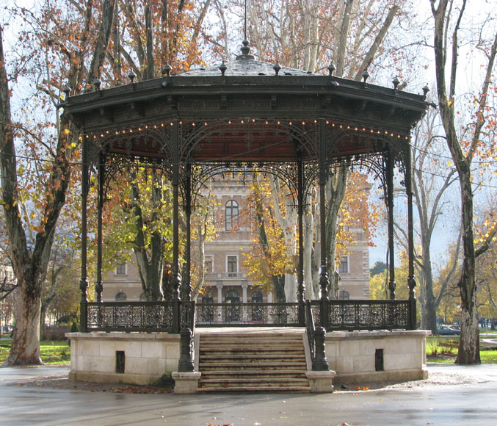
Zdenac života
Glazbeni paviljon

Slide 17
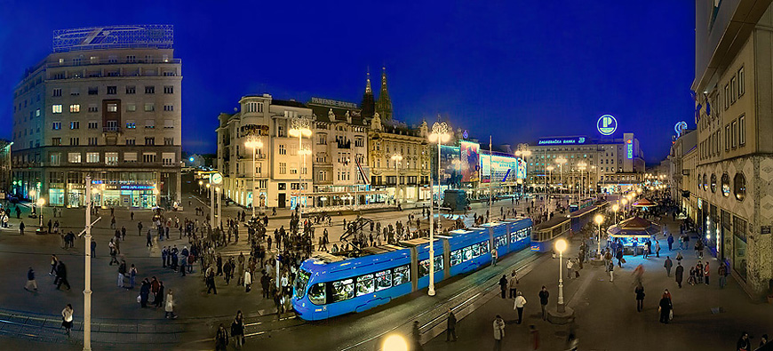
ZAGREB NOĆU

Slide 18
I ZA KRAJ, JESTE LI ZNALI?
Zagreb još uvijek nije milijunski grad!
Zagrebačka uspinjača je najkraća žičana željeznica na svijetu., duga je 66m a vožnja traje 64 sekunde
Crtana serija Profesor Baltazar je najpoznatiji projekt zagrebačke škole crtanog filma koji broji 59 epizode
Purgerski rječnik je mješavina turcizma, germanizma i anglizama koja je izražena u svijetu gastronomije
Iz nekog razloga, Zagrepčani se vole naći ispod sata na glavnom gradskom trgu…
Hvala

